Slide 1
Diseño de Multitasking usando Máquinas de Estado

Slide 2
RTOS
Sistemas Operativos en Tiempo Real (RTOS)
Son aquellos sistemas operativos que son capaces de responder a una solicitud de servicio cumpliendo con una restricción de tiempo. La restricción de tiempo dependerá directamente de la aplicación. Por ejemplo, una restricción de tiempo de 1s puede ser aceptable para el encendido de las luces intermitentes en un automóvil, pero totalmente inaceptable para la activación de las bolsas de aire.
Los RTOS pueden clasificarse en:
Preemptive RTOS
El tiempo es determinado por hardware, normalmente se usa la interrupción de un timer para llamar al context switcher.
Cooperative RTOS
El tiempo es determinado por software, suele confiar en las invocaciones de las subrutinas para llamar periódicamente al context switcher.

Slide 3

Conceptos básicos
Exceptuando los procesadores multinúcleo, no hay manera de que un procesador pueda ejecutar más de una tarea al mismo tiempo. No obstante, existe una manera de crear un sistema que aparente ejecutar múltiples tareas al mismo tiempo. El secreto está en dividir el tiempo del procesador para que pueda dedicar un segmento de tiempo a cada una de las tareas de forma regular.
Multitasking es la habilidad de ejecutar múltiples tareas independientes de forma aparentemente simultánea.

Slide 4
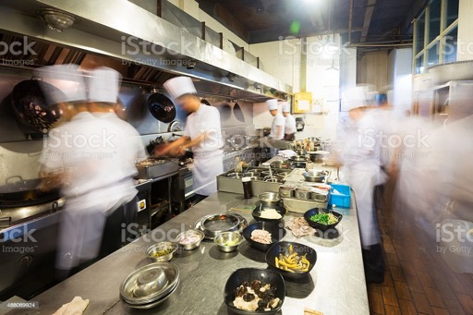
Como una analogía, considere la cocina de un restaurante muy concurrido. El chef (procesador) es el que se encarga de coordinar las tareas para cada cocinero (periféricos), que a su vez se encargan de preparar los platillos (tareas) que le correspondan según su área (contexto).
Debido a la afluencia del restaurante, si el chef decidiera concentrar toda su atención en el área de asados, dejaría descuidada las áreas de salsas, repostería, mariscos, etc. Lo que ocasionaría retrasos en las entregas y quejas de los comensales. Para evitarlo, el chef decide ir alternando su atención entre las distintas recetas que cada cocinero se encuentra preparando, para supervisar que cada una de ellas se realice correctamente.

Slide 5

Cuando un procesador está ejecutando un programa, muchos registros contienen datos asociados a la ejecución. Para que el programa funcione correctamente, cada uno de éstos registros deben tener el dato correcto y cualquier cambio causado por la ejecución del programa debe de ser salvado. Del mismo modo que el chef necesita alternar su atención entre cada cocinero, para saber en que estado se encuentran la preparación de cada platillo, cuando las tareas en un procesador son ejecutadas en modo multitasking, es necesario intercambiar toda esa información o contexto, cada que el programa cambia de una tarea a otra.
Contexto es el conjunto de datos asociados a la ejecución de una tarea.
Context switcher es el componente de un sistema multitasking responsable de guardar el estado de la tarea actual y de restaurar el estado, previamente guardado, de la siguiente tarea.

Slide 6
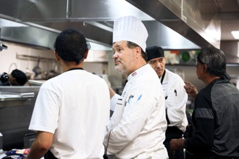
Otro requisito de un sistema multitarea es la capacidad de las distintas tareas del sistema para comunicarse entre sí de forma fiable. Retomando nuestra analogía del restaurante, considere que para la preparación de dos platillos se requiere el uso de un mismo horno, debido a esto, el chef debe priorizar un platillo sobre el otro (manejo de prioridades), ya que no es viable usar al mismo tiempo el mismo horno, para ello el chef debe dar indicaciones claras y precisas (comunicación inter-tareas) a sus cocineros para evitar contratiempos.
Manejo de prioridades es la acción que determina cuál tarea deberá ser la siguiente en la fila para su ejecución.
Comunicación inter-tareas es el mecanismo por el cuál las tareas intercambian información y coordinan sus actividades en un sistema multitasking.

Slide 8
Texto

